Slide 1





6.2 模糊逼近
1 模糊系统的设计
设二维模糊系统 为集合
上的一个函数，其解析式形式未知。假设对任意一 个 ，都能得到 ，则可设计一个逼近的模糊系统。模糊系统的设计步骤为：
步骤1：在 上定义 个标准的、一致的和完备的模糊集

Slide 2
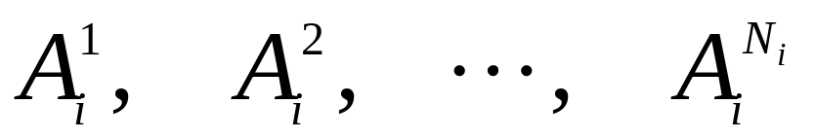
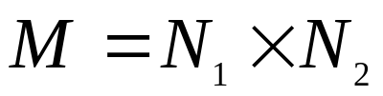
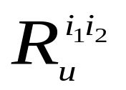


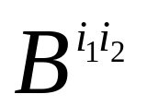



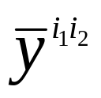
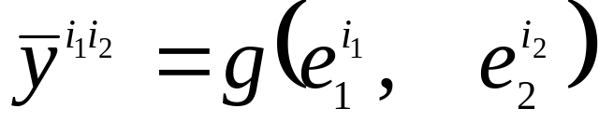
步骤2：组建 条模糊集IF-THEN规则：
：如果 为 且 为 ，则 为
其中，
将模糊集 的中心（用 表示）选择为
（1）
将上式作为中心平均解模糊器的单值。

Slide 3

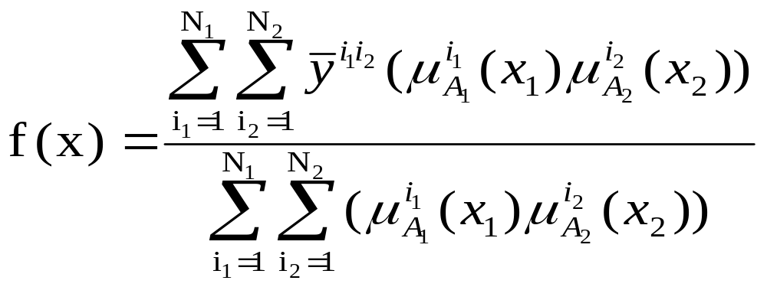
步骤3：采用乘机推理机，单值模糊器和中心平均解模糊器，根据 条规则来构造模糊系统
（2）
2 模糊系统的逼近精度

Slide 4
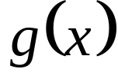

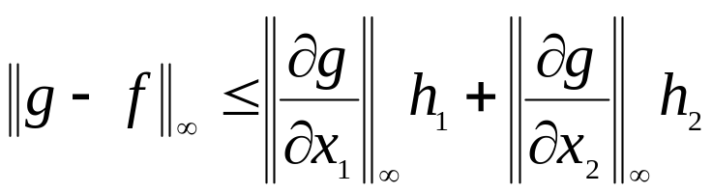
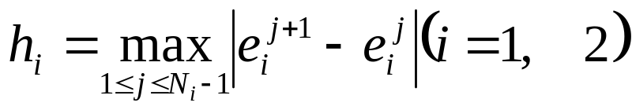

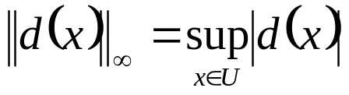

万能逼近定理 令 为式（2）中的二维模糊系统， 为式（1）中的未知函数，如果 在 上是连续可微的，则
模糊系统的逼近精度为：
(3)
(4)
式中，无穷维范数 定义为 。
为第j个模糊集中心点的坐标。

Slide 5



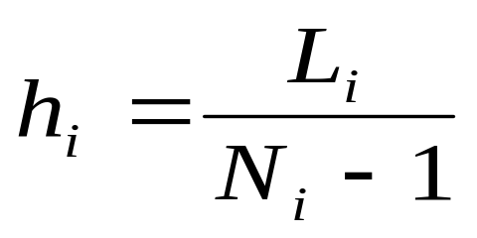
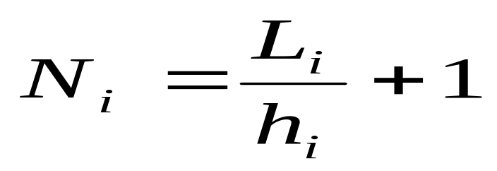
假设j个模糊集中心点坐标值分布均匀。
由(4)式可知：假设 的模糊集的个数为 ，其变化范围的长度为 ，则模糊系统的逼近精度满足
即：

Slide 6
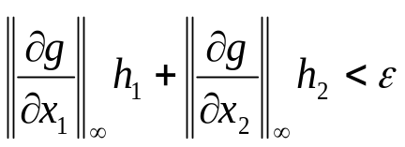



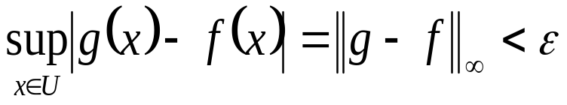

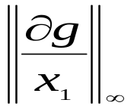




由该定理可得到以下结论：
（1）形如式（2）的模糊系统是万能逼近器，对任意给定的 ，都可将 和 选得足够小，使
成立，从而保证 。
（2）通过对每个 定义更多的模糊集可以得到更为准确的逼近器，即规则越多，所产生的模糊系统越有效。
（3）为了设计具有预定精度的模糊系统，必须知道 关于 和 的导数边界，即 和 。同时，在设计过程中，还必须知道 在
处的值。

Slide 7




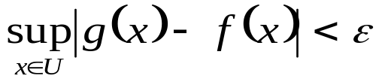
3 仿真实例
实例1 针对一维函数 ，设计一个模糊系统 ，使之一致的逼近定义在 上的连续函数 ，所需精度为 ，即 。

Slide 8
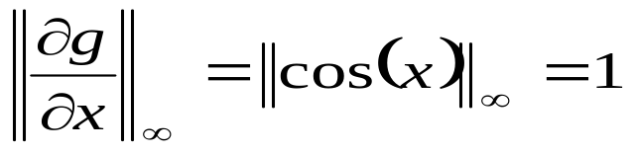
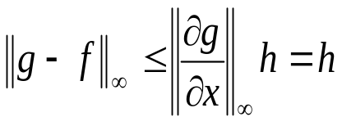


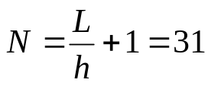


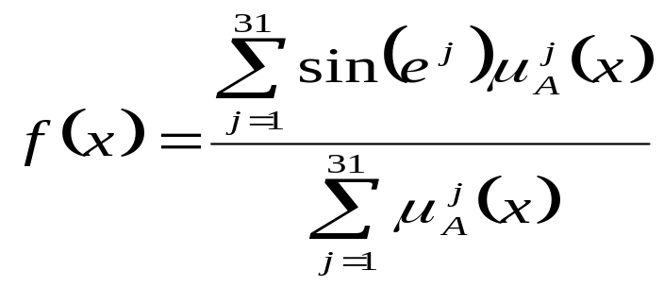
由于 ，由式（3）可知， ，故取 满足精度要求。取 ，则模糊集的个数为 。在 上定义31个具有三角形隶属函数的模糊集 ，如图1所示。所设计的模糊系统为：

Slide 9
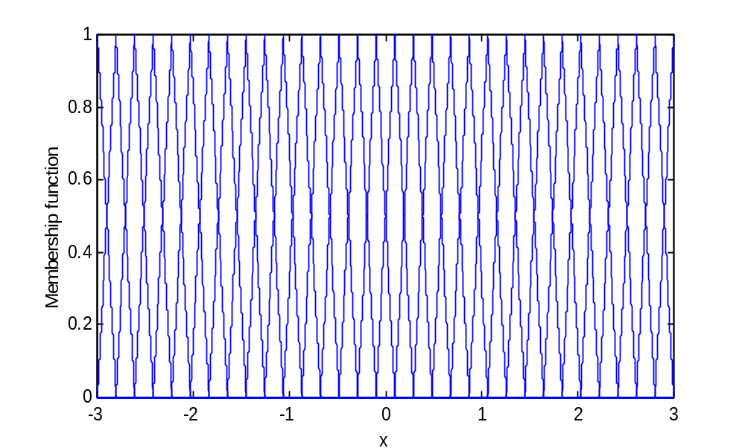
图1 隶属函数

Slide 10
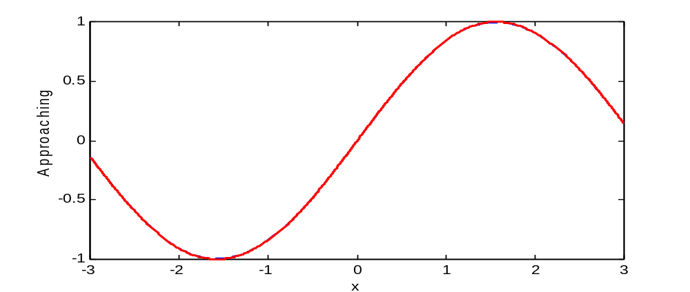
一维函数逼近MATLAB仿真程序见chap7_6.m。逼近效果如图2和3所示 ：
图2 模糊逼近

Slide 11
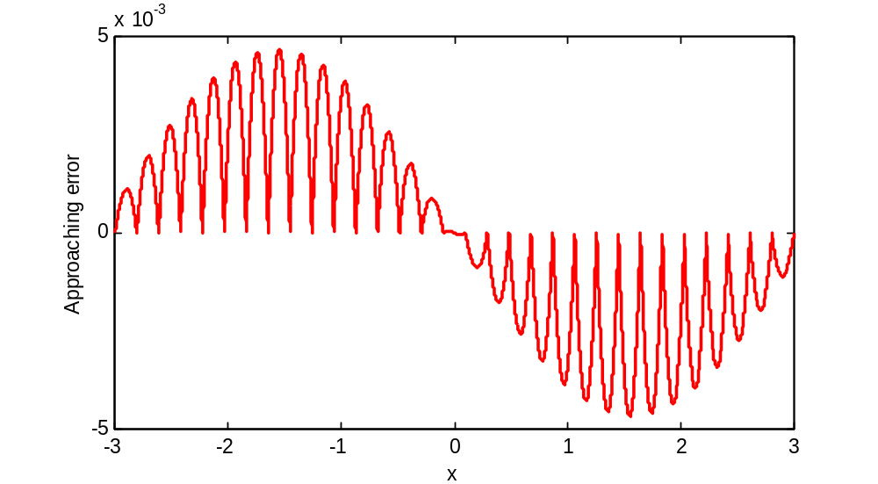
图3 逼近误差

Slide 12
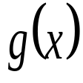



实例2 针对二维函数 ，设计一个模糊系统 ，使之一致的逼近定义在 上的连续函数
所需精度为 。

Slide 13
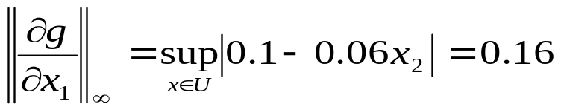
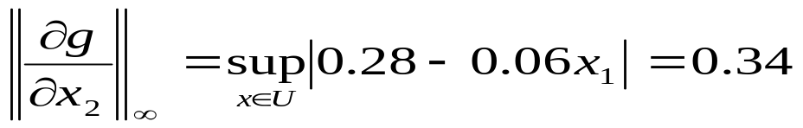



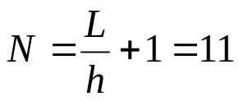



由于 ，
由式（3）可知，取 ， 时，有
满足精度要求。由于 ，此时模糊集的个数为
即 和 分别在 上定义11个具有三角形隶属函数的模糊集 。

Slide 14
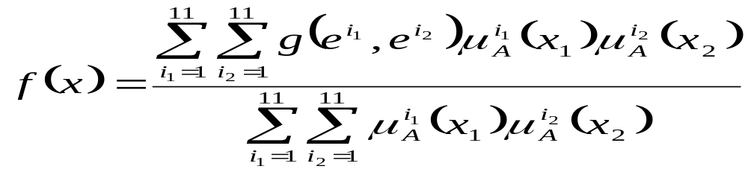


所设计的模糊系统为：
(6)
该模糊系统由 条规则来逼近函数

Slide 15

二维函数逼近MATLAB仿真程序见chap7_7.m。 和 的隶属函数及 的逼近效果如图4至7所示

Slide 16
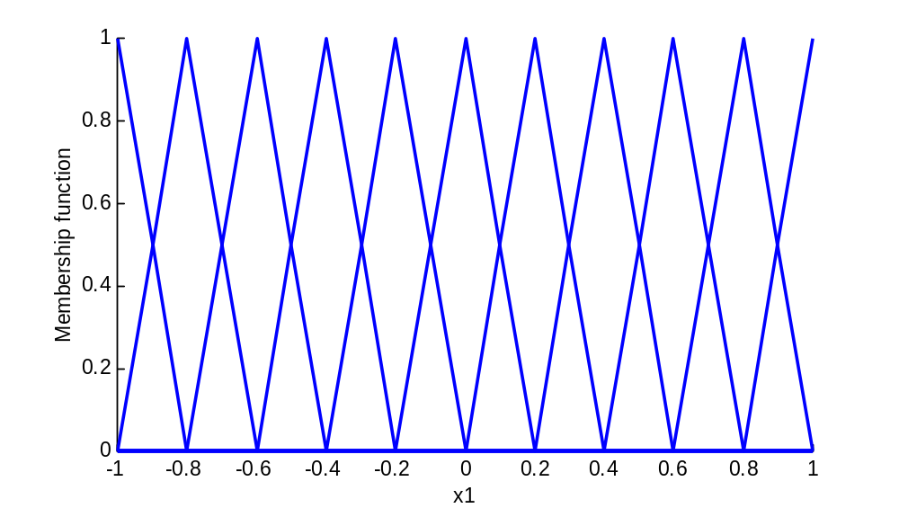
图4 的隶属函数

Slide 17
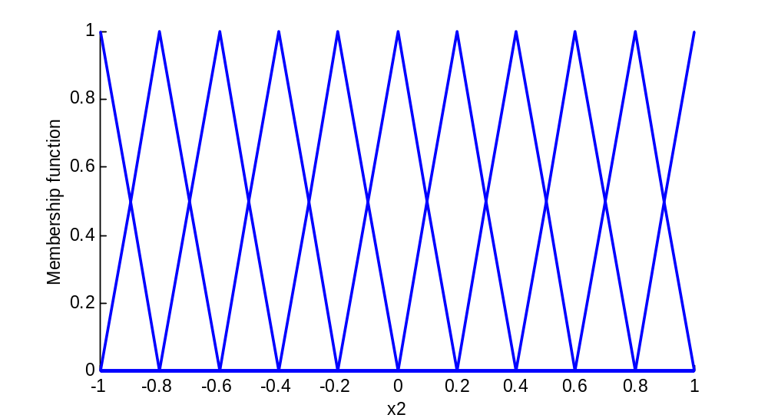
图5 的隶属函数

Slide 18
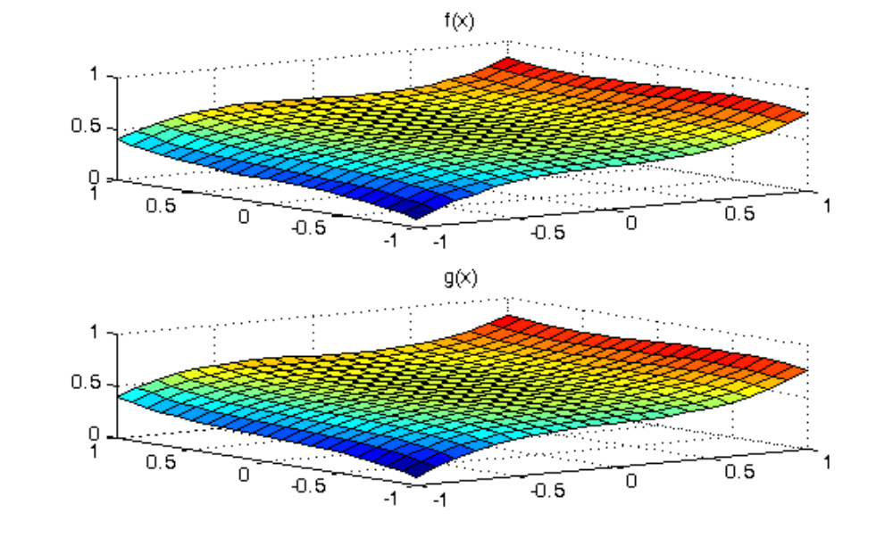
图6 模糊逼近

Slide 19
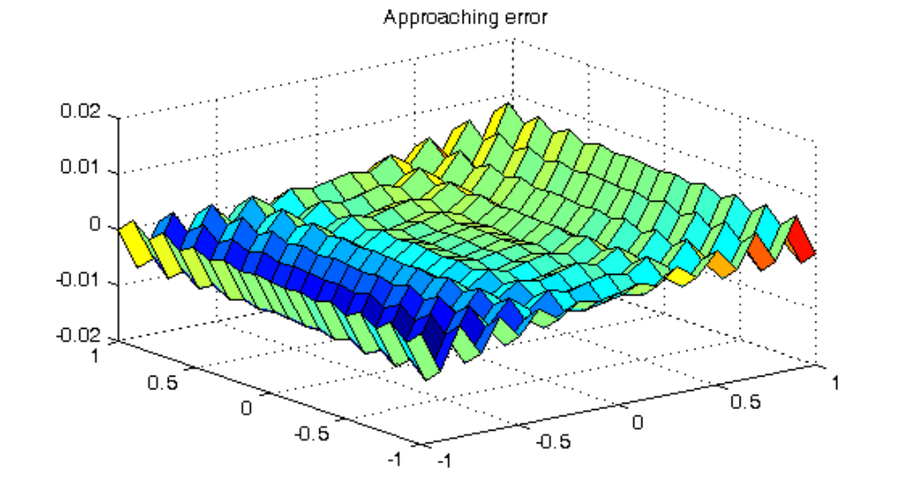
图7 逼近误差

